Slide 1
LA CLAVE DEL LIDERAZGO EMPRESARIAL

Slide 2
I- LA CLAVE DEL FRACASO DEL LIDERAZGO EMPRESARIAL
Fundamentar sus acciones en hipótesis y no en la verdad Is. 44:9-11
Los formadores de imágenes de talla, todos ellos son vanidad, y lo más precioso de ellos para nada es útil; y ellos mismos son testigos para su confusión, de que los ídolos no ven ni entienden. ¿Quién formó un dios, o quién fundió una imagen que para nada es de provecho? He aquí que todos los suyos serán avergonzados, porque los artífices mismos son hombres. Todos ellos se juntarán, se presentarán, se asombrarán, y serán avergonzados a una.

Slide 3
Dejarse controlar por sus pasiones
Permitir que los demás controlen su pensamiento
No rectificar en el camino

Slide 4
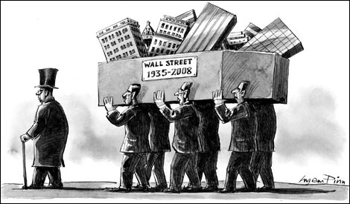
No tener la dirección de Dios
Ej. El fracaso del imperio de Wall Street
-Fundamentar sus actividades en la avaricia (ídolo)
-Desarrollar las estrategias en base al engaño
-Buscar el beneficio de pocos y no de la mayoría
-El amor al dinero sobre el amor al prójimo

Slide 5
III- LA CLAVE DEL LIDERAZGO EMPRESARIAL DE EXITO

Slide 6
A- Estar bajo autoridad
La crisis de la autosuficiencia en el liderazgo

Slide 7
2- Las ventajas de estar bajo autoridad Pr. 20:18; 15:22
Pr. 20:18 “Los pensamientos con el consejo se ordenan; Y con dirección sabia se hace la guerra”.
Pr. 15:22 “Los pensamientos son frustrados donde no hay consejo; Mas en la multitud de consejeros se afirman”.

Slide 8
2- Las ventajas de estar bajo autoridad Pro. 20:18; 15:22
Vitaliza el nivel de responsabilidad
Toma una posición de siervo y no de señor, en su liderazgo
No entra en angustia porque no está solo en su liderazgo
La creatividad e innovación y diligencia es el capital de trabajo
Desarrolla equipos de trabajo competitivos

Slide 9
No dejarse controlar por sus instintos Col. 3:5
“Haced morir, pues, lo terrenal en vosotros: fornicación, impureza, pasiones desordenadas, malos deseos y avaricia, que es idolatría”

Slide 10
No dejarse controlar por sus instintos Col. 3:5
La batalla interna por controlar la voluntad
La importancia del dominio propio para ser un líder eficaz

Slide 11
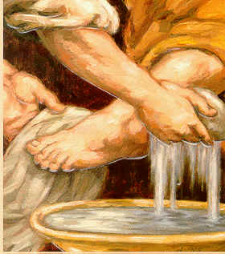
Ser un siervo de los demás y establecer en toda la estructura este principio
Juan 13:14-15
“ Pues si yo, el Señor y el Maestro, he lavado vuestros pies, vosotros también debéis lavaros los pies los unos a los otros. Porque ejemplo os he dado, para que como yo os he hecho, vosotros también hagáis.”

Slide 12
Ser un siervo de los demás y establecer en toda la estructura este principio
Inicia con un análisis sincero de nosotros mismos (quiénes somos),
“El temor de Jehova es enseñanza de sabiduria y a la honrra precede la humildad” Pr.15:33
2. La importancia de considerar a los demás como superiores a uno mismo “Nada hagáis por contienda o por vanagloria; antes bien con humildad, estimando cada uno a los demás como superiores a él mismo” Fil. 2:3
3. La práctica o actitud gerencial hacia los demás
4. El establecer un código de servicio entre todo el personal

Slide 13
Mt. 28:19
Por tanto, id, y haced discípulos a todas las naciones, bautizándolos en el nombre del Padre, y del Hijo, y del Espíritu Santo;

Slide 14
Establecer el trabajo en equipo bajo la inspiración de la visión
La motivación por la visión
La motivación por los beneficios personales

Slide 15
Capacitar al equipo intrinsicamente
Para que atiendan sus necesidades espirituales
Para que desarrollen su potencial
Para que sean efectivos y diligentes en su trabajo

Slide 16
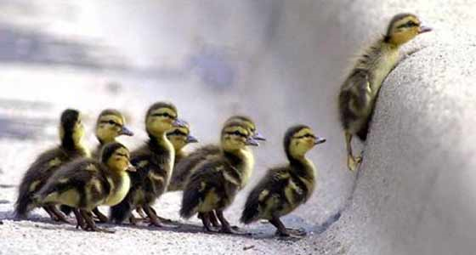
Desafiar al equipo a desarrollar la visión
Consolidar el terreno ganado
Ampliar la visión al tercer nivel (global)
Entrenar a la generación de relevo
No soltar el control hasta asegurarnos que nos han superado

Slide 17
IV- LA NECESIDAD QUE EL LIDER EXPERIMENTE UN CAMBIO DE VIDA

Slide 18
Al reconocer que los errores del pasado han sentenciado su presente
Por la enajenación de su estado anímico
Ro. 6:23
“Porque la paga del pecado es muerte, mas la dádiva de Dios es vida eterna en Cristo Jesús Señor nuestro”.

Slide 19
Por el principio causa efecto (consecuencias)
Gálatas 6:7-8
“No os engañéis; Dios no puede ser burlado: pues todo lo que el hombre sembrare, eso también segará. Porque el que siembra para su carne, de la carne segará corrupción; mas el que siembra para el Espíritu, del Espíritu segará vida eterna”.

Slide 20
3- Por la inseguridad de su futuro personal
Heb. 2:15
“y librar a todos los que por el temor de la muerte estaban durante toda la vida sujetos a servidumbre”

Slide 21
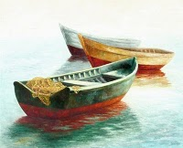
Al aceptar la ayuda de una renovación trascendente
Lc. 5:1-4
“ Aconteció que estando Jesús junto al lago de Genesaret, el gentío se agolpaba sobre él para oír la palabra de Dios. Y vio dos barcas que estaban cerca de la orilla del lago; y los pescadores, habiendo descendido de ellas, lavaban sus redes. Y entrando en una de aquellas barcas, la cual era de Simón, le rogó que la apartase de tierra un poco; y sentándose, enseñaba desde la barca a la multitud. Cuando terminó de hablar, dijo a Simón: Boga mar adentro, y echad vuestras redes para pescar.”

Slide 22
Al dar un paso de fe en la transacción Divina
La oferta Jn.3:16
“Porque de tal manera amó Dios al mundo, que ha dado a su Hijo unigénito, para que todo aquel que en él cree, no se pierda, mas tenga vida eterna”

Slide 23
a- Perdón de todos los pecados
Isa. 1:18
“Venid luego, dice Jehová, y estemos a cuenta: si vuestros pecados fueren como la grana, como la nieve serán emblanquecidos; si fueren rojos como el carmesí, vendrán a ser como blanca lana”.

Slide 24
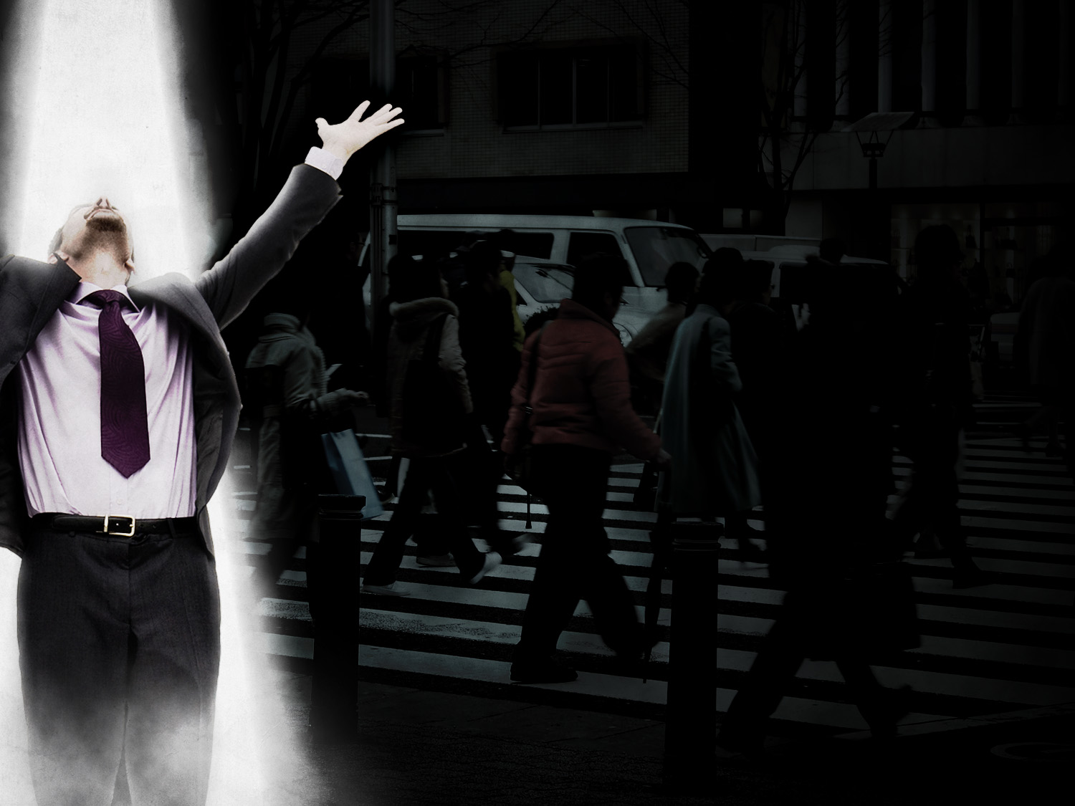
b- El otorgamiento de un estado de inocencia delante de Dios 2 Co. 5:21 (conciencia esclarecida)
“Al que no conoció pecado, por nosotros lo hizo pecado, para que nosotros fuésemos hechos justicia de Dios en él”

Slide 25
La compra Isa. 55:1; 1Co.6:20
Isa 55:1 “A todos los sedientos: Venid a las aguas; y los que no tienen dinero, venid, comprad y comed. Venid, comprad sin dinero y sin precio, vino y leche”
1Co 6:20 “Porque habéis sido comprados por precio; glorificad, pues, a Dios en vuestro cuerpo y en vuestro espíritu, los cuales son de Dios”

Slide 26
Al reconocer nuestra necesidad y arrepentimiento Hch.3:19
“Así que, arrepentíos y convertíos, para que sean borrados vuestros pecados; para que vengan de la presencia del Señor tiempos de refrigerio”

Slide 27
Por la fe en la Gracia de Dios Ro. 5:1 -2; Ef. 2:8- 9
Rom. 5:1-2 “Justificados, pues, por la fe, tenemos paz para con Dios por medio de nuestro Señor Jesucristo; por quien también tenemos entrada por la fe a esta gracia en la cual estamos firmes, y nos gloriamos en la esperanza de la gloria de Dios”
Efe. 2:8-9 “Porque por gracia sois salvos por medio de la fe; y esto no de vosotros, pues es don de Dios; no por obras, para que nadie se gloríe”

Slide 28
Dejar que Dios le guíe con pasos de sabiduría

Slide 29
Dios les bendiga

Slide 30
“Para que digas a los presos: Salid; y a los que están en tinieblas: Mostraos. En los caminos serán apacentados, y en todas las alturas tendrán sus pastos. No tendrán hambre ni sed, ni el calor ni el sol los afligirá; porque el que tiene de ello“Para que digas a los presos: Salid; y a los que están en tinieblas: Mostraos. En los caminos serán apacentados, y en todas las alturas tendrán sus pastos. No tendrán hambre ni sed, ni el calor ni el sol los afligirá; porque el que tiene de ellos misericordia los guiará, y los conducirá a manantiales de aguas. Y convertiré en camino todos mis montes, y mis calzadas serán levantadas”
s misericordia los guiará, y los conducirá a manantiales de aguas. Y convertiré en camino todos mis montes, y mis calzadas serán levantadas”

